Slide 1

Lo que acaban de hacer se llama coraje.
Hablar en otro idioma frente a otros da miedo. Ustedes lo hicieron igual.
Eso no se aprende en un cuaderno: se entrena.
Salir de la zona de confort es el primer paso de todo lo que vale la pena.
Notes:
Juan Diego cierra la clase con aplauso y pasa directo a esta. John la lee en voz alta, despacio, mirando a los estudiantes.

Slide 2
TU PROYECTO EN INGLÉS
En el A2 eliges y construyes tu Módulo de Graduación.
1
2
3
Ruta Emprendedor
Ruta Pasaporte
En B2 lo pules
Sales con tu página web lista para publicar y tu primer mensaje de venta en inglés.
Tu video de presentación, tu hoja de vida y carta en inglés, y tu entrevista ensayada.
Networking, entrevistas, presentar una idea, negociación, pedir un aumento, tu pitch y un simulacro de jornada de trabajo.
¿No tienes un negocio ni un plan? No importa. Lo que se entrena es atreverte a hacerlo.
Garantía por escrito: si cumples tu parte y no avanzas en inglés, te devolvemos el 100% del nivel.
Notes:
En A2 el proyecto es una muestra; en B2 se pule. El módulo no es obligatorio: la academia lleva al estudiante a hacerlo, pero la decisión es suya. El mensaje es la exposición, no el negocio: quien no tiene idea hace la página de su perfil profesional o de un proyecto del colegio. Si preguntan qué es el Refuerzo PRO: se define con cada estudiante al llegar a B2. Nada de precios aquí: eso va en la cita con cada familia.

Slide 3
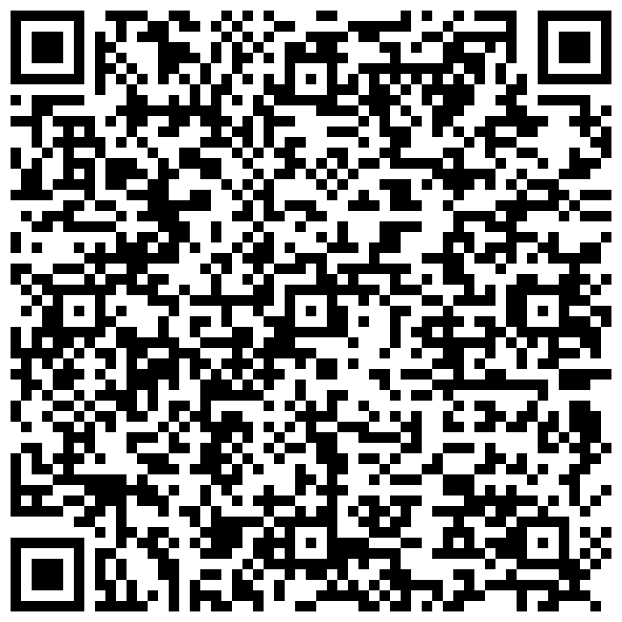
Trae a un amigo a estudiar contigo.
1
Escanea el código
2
Cuéntanos a quién traes
3
Cuando se matricule, ganas $150.000
Código REF-UTS
Tu bono de $150.000 por cada amigo que se matricule.
Aplican términos del programa de referidos.
heiiu · english academy
Notes:
El QR abre el WhatsApp del agente con el mensaje de la UTS y el código REF-UTS. Dejar la diapositiva proyectada hasta que escaneen. El bono se paga cuando el amigo paga la inicial y asiste a la clase 5. Ningún dato del amigo se pide en el salón: el estudiante le avisa y el amigo escribe.

